Slide 1
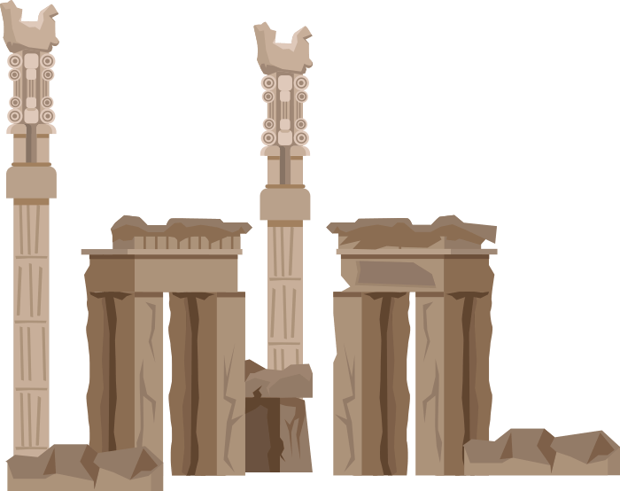
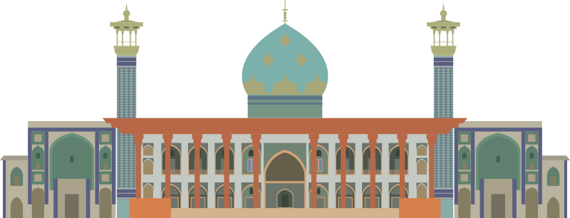
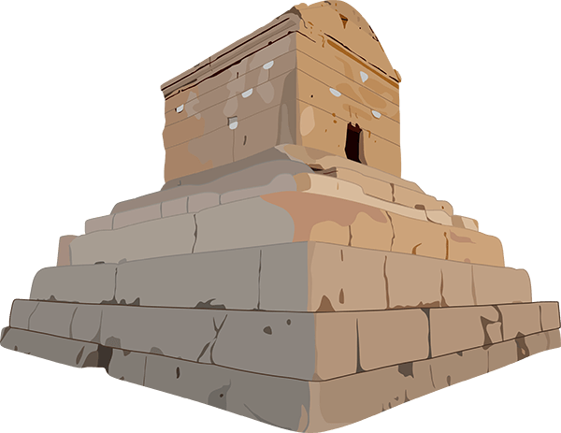
به نام خدای مهربان
فارسی
درس ششم
سرود ملی

Slide 2
خوشا مرز ایرانِ عنبر نسیم که خاکش گرامی­تر از زرّ و سیم
چقدر خوب و خوش است سرزمین خوش بوی ایران که خاکش از طلا و نقره ارزشمندتر و گرامی­تر است.
هوایش موافق به هر آدمی زمینش، سراسر پر از خرّمی
آب و هوای ایران با هر انسانی سازگار است و سرتاسر سرزمینش سرسبز و خرّم است.
همه بوستانش، سراسر گل است به باغ اندرون، لاله و سنبل است
سرتاسر باغ­ها و بوستان­هایش پر از گل سرخ و زیباست و درون باغ­هایش پر از لاله و سنبل است.

Slide 3
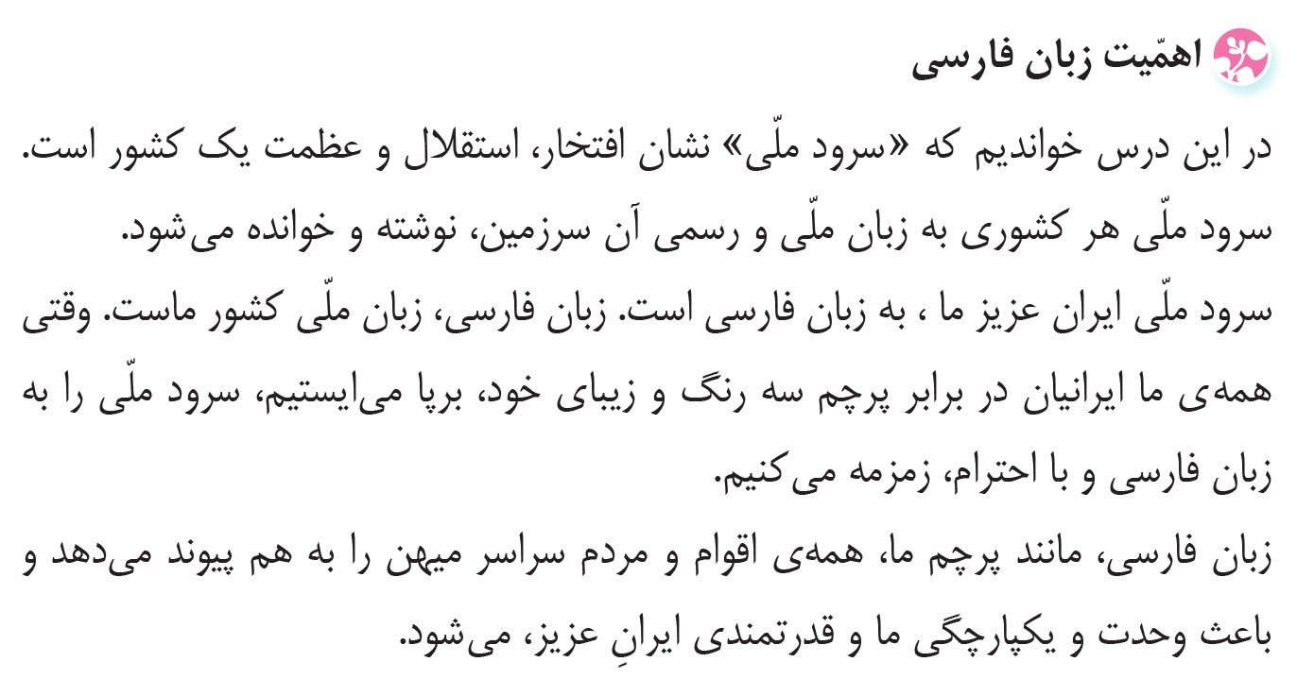
دانش زبانی

Slide 5
کاربرد حرف میانجی گ
اگر واژه ای با ه ( ه که خوانده نمی شود و صدای کسره --ِ می دهد ) پایان بپذیرد به هنگام پذیرفتن ی ، گ میانجی (کمکی ) می گیرد
مانند : سازنده + ی = سازندگی پاینده + ی = پایندگی
یعنی کلماتی که نشانه ه ـه در آخر آن ها صدای --ِ می دهند هنگام افزودن ی یا ان ه ـه حذف شده و به جای آن گ قرار می گیرد
اگر کلمه ای با ه ( ه که خوانده می شود ) پایان بپذیرد به هنگام پذیرفتن ی و گ میانجی نمی گیرد مانند :
ماه + ی = ماهی راه + ی = راهی

Slide 6
حروف میانجی
پرنده + ان = پرندگان
ساده + ی = سادگی
گ
آشنا + ان = آشنایان
دانا + ان = دانایان
ی
حروف میانجی عبارتند از:
پله + ان = پلکان
نیا + ان = نیاکان
ک
ادویه + ات = ادویه جات
سبزی + ات = سبزیجات
ج

Slide 7
قافیه
قافیه در هر شعر به کار می رود .
قافیه قسمت تکرار شونده از کلمه هایی است که در شعر تکرار می شود.
به عبارت دیگر کلمات قافیه باید آخرین حرف یا حرکتشان یکسان باشد و دارای آهنگ یکسانی هستند.
نکته: قافیه ها در آخر بیت ها می آیند.

Slide 8
ردیف
هر گاه یک یا چند کلمه یا عبارت عیناً در آخر هر دو مصراع تکرار شده باشد( بعد از قافیه) ، به آن ردیف می گویند
کلمات ردیف باید به یک شکل و یک معنی باشند.
نکته: ردیف ها هم در آخر بیت ها می آیند.
نکته: آوردن ردیف در شعر اختیاری است، یعنی بعضی از شعرها دارای ردیف هستند و بعضی ها بدون ردیف هستند.

Slide 9
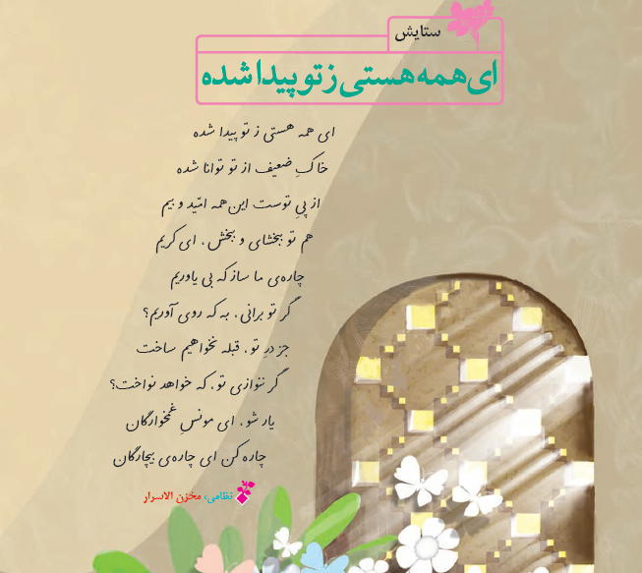
قافیه و ردیف

Slide 10
پایان

